Slide 1






TEMA DA AULA
SEGREDO
Compartilhado
ou

Slide 2

CONTEXTO

Slide 3


DESAFIO
Posso Compartilhar
Segredo

Slide 4




MÃO NA MASSA
AVENTURA
MANIA
Léo

Slide 5


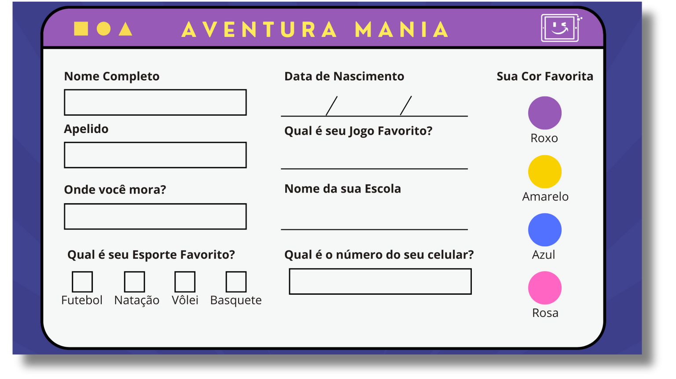
MÃO NA MASSA
Pode ou não Preencher?

Slide 6


SÍNTESE
O que Aprendemos?
Devemos manter informações como nosso endereço, telefone e senhas em segredo e só contar para pessoas que confiamos, como nossos pais.
Sempre Perguntar Antes de Compartilhar: Se não tivermos certeza se algo deve ser compartilhado, devemos pedir ajuda a um adulto para ficar seguros.

Slide 7
Até a Próxima!

